Slide 1
PRÁCTICA MPI :
NÚMERO PERFECTO
Andrei Brinza X9842586N
Elena Andrés Sánchez 70896782H
Álvaro García García 45138930G
Pablo Barrio Val 70907854G

Slide 2

TIPOS DE DATOS MÁS RELEVANTES

Slide 3
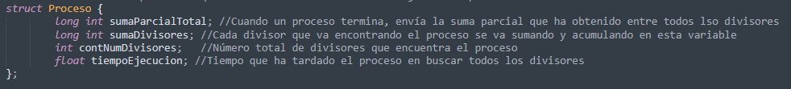
TIPOS DE DATOS MÁS RELEVANTES

Slide 4
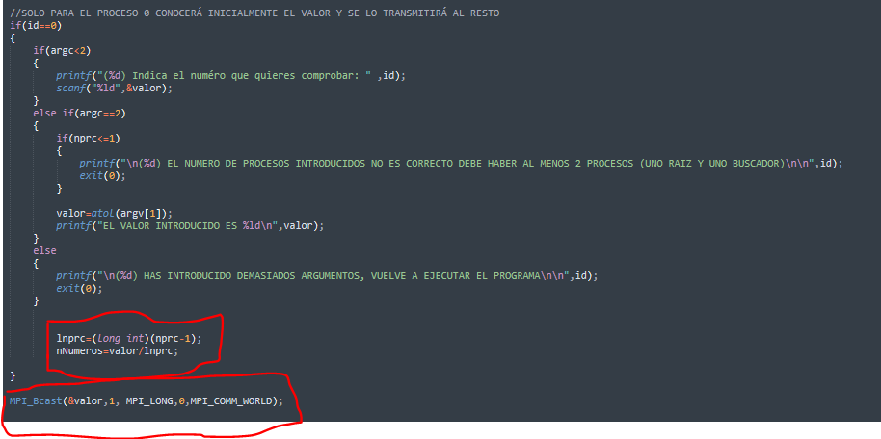
ESQUEMA DE LOS PROCESOS

Slide 5
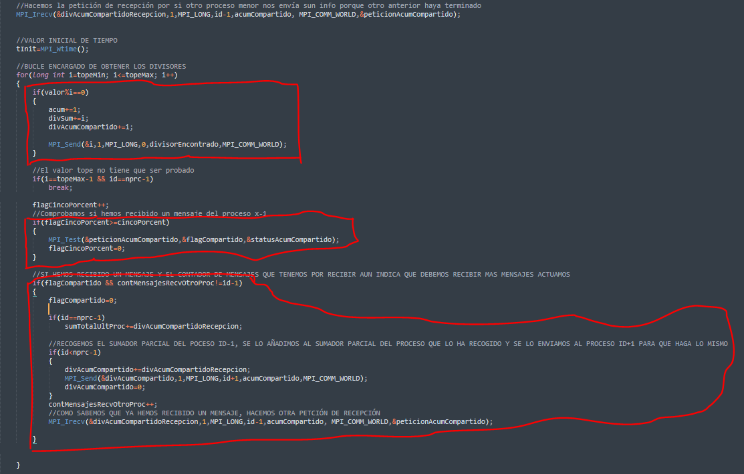
ESQUEMA DE LOS PROCESOS
Divisor encontrado

Slide 6
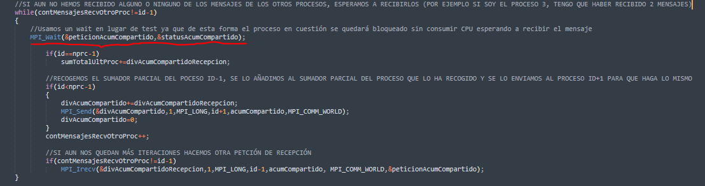
ESQUEMA DE LOS PROCESOS

Slide 7
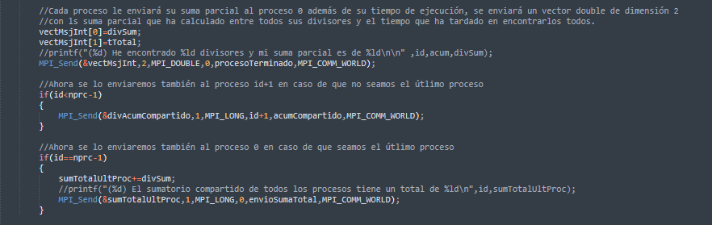
ESQUEMA DE LOS PROCESOS

Slide 8
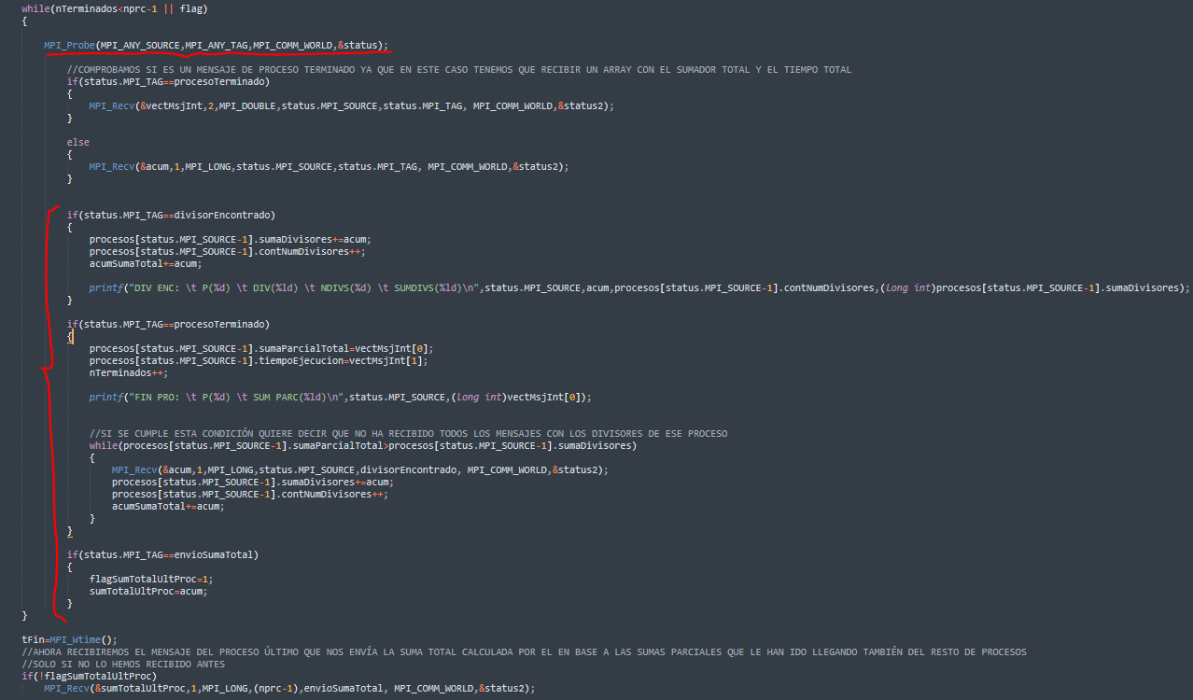
ESQUEMA DE LOS PROCESOS

Slide 9
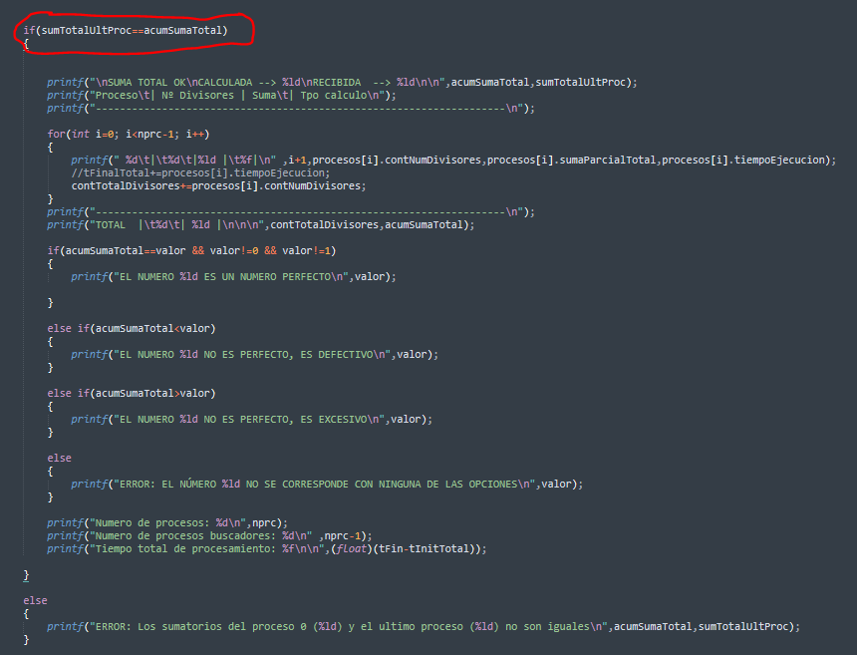
ESQUEMA DE LOS PROCESOS

Slide 10
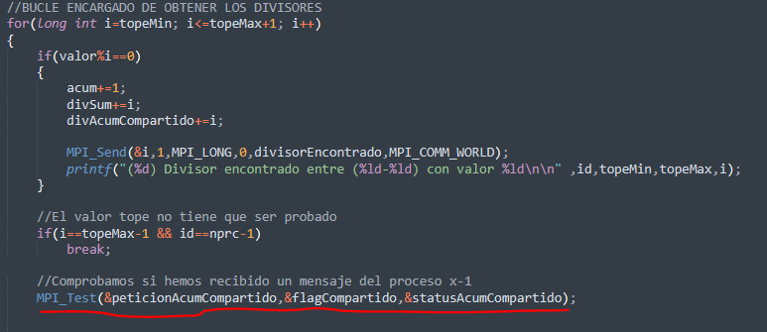
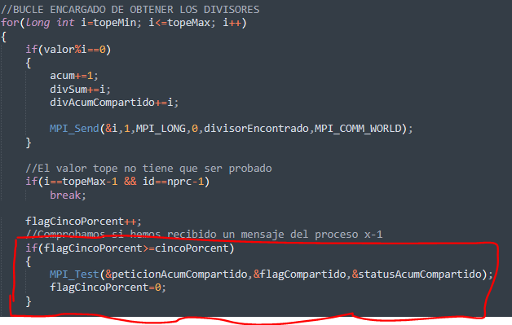
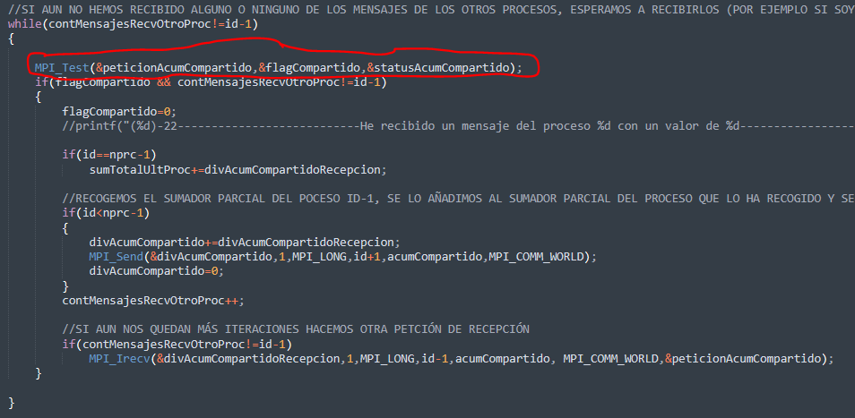
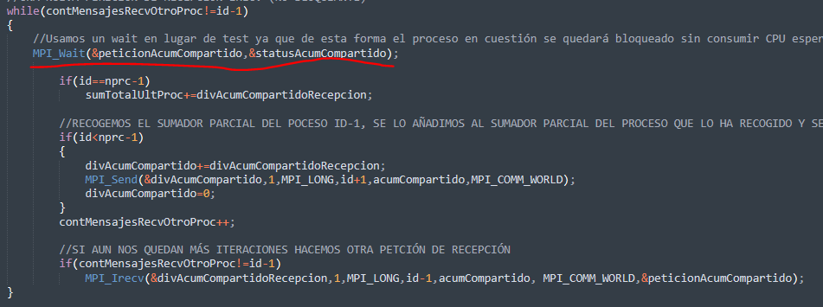
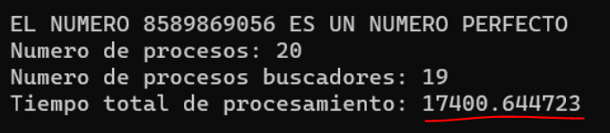
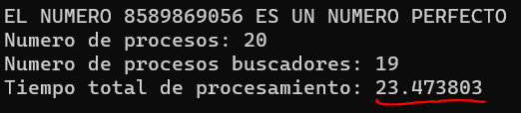
MEJORAS DURANTE EL DESARROLLO
ANTES
DESPUÉS

Slide 11
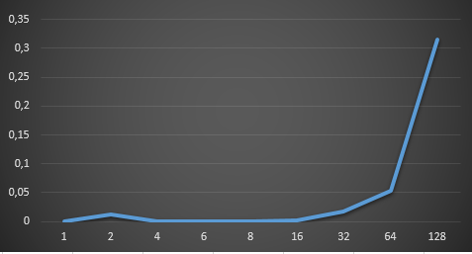
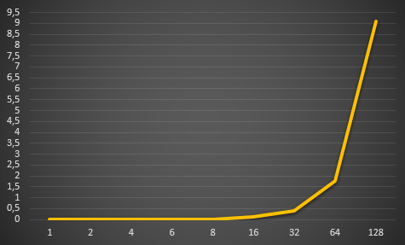
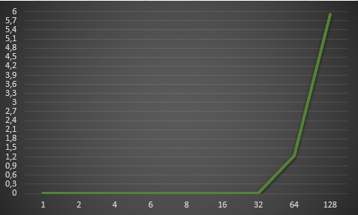
RESULTADOS DE EJECUCIONES (496)
Andrei
Álvaro (WindowsBashT)
Álvaro MV

Slide 12
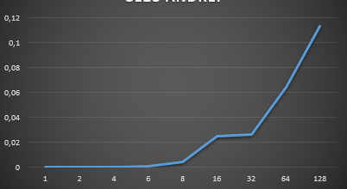
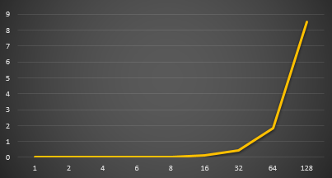
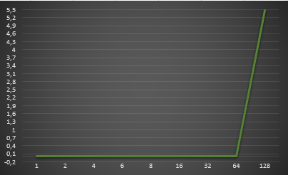
RESULTADOS DE EJECUCIONES (8128)
Andrei
Álvaro (WindowsBashT)
Álvaro MV

Slide 13
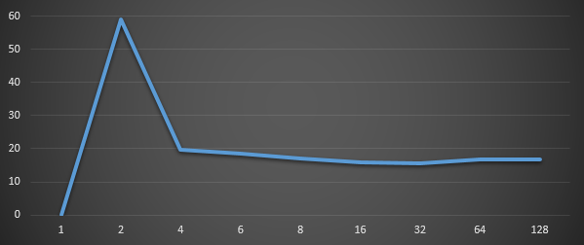
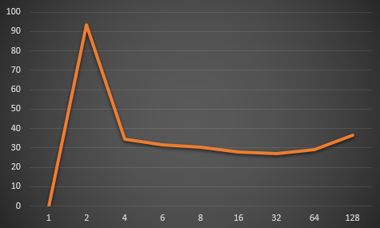
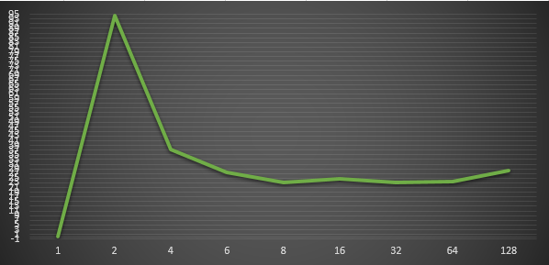
RESULTADOS DE EJECUCIONES (8589869056)
Andrei
Álvaro (WindowsBashT)
Álvaro MV

Slide 14
CONCLUSIÓN
Para números bajos la diferencia de tiempo según el número de procesos no varía demasiado y cuando lo hace lo hace de forma muy brusca hacia arriba, puesto que el rango de números en el que
tienen que buscar divisores es bajo y son muchos procesos consumiendo CPU.
Sin embargo para un número de 10 cifras como el probado, el reparto de tarea es adecuado y aun
ejecutando muchos procesos el tiempo de ejecución se mantiene estable o ligeramente elevado.
A menos procesos para un número de este tipo, mayor es el rango de números entre los que tiene que buscar divisores, por lo tanto menor es el reparto de tareas entre procesos y más tiempo se tarda en procesarlos todos.

